Slide 1
苦难与新生
  高尔基说过“语言是一切事实和思想的外衣。”
  真善美的极致、客观与写实

Slide 2
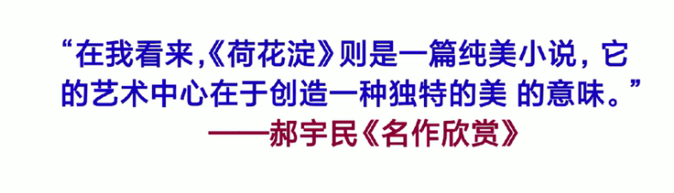
你的初读感受是什么？

Slide 3
文学类作品刻画人物形象的方法：
通过环境描写烘托人物形象，
通过动作描写、心理描写、语言描写等方法刻画人物形象
通过次要人物衬托主要人物（正衬与反衬）
（人物处在什么情境中，他所特有的表现心理是什么？人物特点是什么？）

Slide 4
环境描写及其作用：P1-3
本文主要是通过充满诗情画意的环境，
烘托了水生嫂勤劳善良的美好形象，
通过幽静的环境衬托人物的不平静的心理
Notes:
动作描写、心理描写、语言描写、刻画人物形象的方

Slide 5
动作描写及其作用：
既要关注外在的动作行为，更要挖掘内在的思想、观念、情绪、情感
水生笑了一下，女人看出他笑得不平常，“怎么了？你。”
水生小声说，“明天我就要到大部队上去了”女人的手指震动了一下，想是叫苇眉子划破了手，她把一个手指放在嘴里吮了一下。
注意：动作
Notes:
动作描写、心理描写、语言描写、刻画人物形象的方

Slide 6
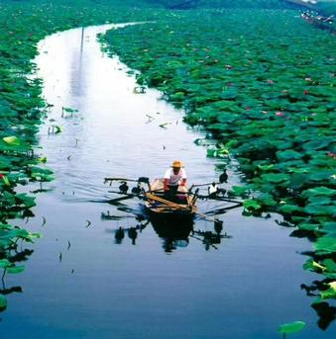
分析对话艺术，描摹人物形象
分析 “夫妻话别”中三处对话描写
01
分析“探夫”前的一段对话
02
分析战后回家路上的对话？
03
Notes:
小说写到由于白洋淀抗日形势的变化，小苇庄游击组长水生和同村的几名年轻人参加了地区队，明天就要上前线打日本鬼子去了，大家推选水生回家和家人说一说，尽管水生嫂还是个开明的人，但水生还是担心妻子一下子承受不了，水生吞吞吐吐、想方设法地寻找着最佳的开口时机，但细心、温柔的女人还是觉察到水生今天的反常，经过再三追问，水生终于小声说了句“明天我就要到大部队上去了”，于是就引出了下面这段十分精彩的夫妻对话。

Slide 7
1.水生小声地告诉了水生嫂“明天我就要到太部队上去了”，但女人还是不由自主地“震动”了一下。
“震动”写出了女人怎样的心情？Why
女人有没有把这种强烈的感情发泄出来给水生看？
你从哪里看出来的？
Notes:
这一“震动”—“吮”，把深爱丈夫、不忍离别又顾及大局，顾及丈夫事业的复杂、缠绵的心理刻画得惟妙惟肖。我们很自然会关心水生嫂到底会怎样对待生死攸关、至关重要的大事呢？

Slide 8
2.“你走，我不拦你。家里怎么办？”
女人：“你走，我不拦你。小华你带去；爹,你也带去。”
水生：“那咋成呢？”
女人：“那咋不成呢？”
水生：“我又不是走亲戚。这是去打鬼子，打仗！”
女人：“哼，你不替我想想，也该替老人孩子想想。上有老，下有小的，你转身就跑，全扔给我”
女人：“ 你走 ，我不拦你 ，咱们一块儿走。”
水生：“ 我们是打鬼子，你一个娘儿们去干什么？ 不成。”
女人：“那咋不成，你打鬼子，我可以帮你做个饭、洗些衣 …… ”
水生：“不成 ，我不同意 ,队上也不同意。”
女人：“ 唔 ，不嘛！”
Notes:
我现在把这段话作两种改写，出现了两个不同的女人，你们看这两个女人像不像原作中的水生嫂，你们要仔细听。
先看下面这个女人是不是水生嫂。
你们来评价一下，怎么样？
生：这个女人对丈夫不理解。
生：觉悟不高。
师：你觉得她是胡搅蛮缠，是不是？
我们再来看一个女人像不像水生嫂。前一个是蛮不讲理的，后一个是娇嘀嘀的，用软的办法拖后腿。

Slide 9
2.“你走，我不拦你。家里怎么办？”
“你走，我不拦你，家里怎么办？”错印，孙犁发火说这是非常严重的错误，你说错误在哪呢？
要是你是水生嫂你也会这样做吗？
水生嫂说此话时，家里该怎么办，心里想好了没有？
Notes:
转折复句，重心在后句了，那就是说女人是不开明的，拖她丈夫的后腿了，应该说水生嫂这话是发自内心的，她是理解和支持丈夫的。
就这么个简单的句号，一个含蓄的却又明知故问的问句，把一个深爱丈夫却又深明大义、敢挑重担的真实自然又光彩照人的形象矗立在我们面前了。

Slide 10
3.分析“嗯”“嗯”“无言地流泪地答应”。
你想她此时的心情会是怎样的？
他嘱咐的内容有什么特点？
那么最后一句为啥是最重要的一句，女人为什么流着眼泪答应了他？
如果叫敌人活捉了，对一个弱小的女子会是怎样的境遇。
Notes:
与之拼命会牺牲这是很明显的，那么水生为什么要妻子选择牺牲也不让妻子受辱？
要她保持女人的清白。 更重要的是在日本鬼子面前要保持民族尊严。

Slide 11
“女人鼻子有些酸，但是她并没有哭。”
改：“女人的泪水直往下淌，她咬了咬牙。”
水生说：‘不要让敌人汉奸捉活的。捉住了要和他们拼命。’这才是那最重要的一句。女人流着眼泪答应了他。
“我走了，很可能回不来，因为要打仗了。 要是我回不来，你看着办吧。你也不要太死心眼，你看着办吧。”
或者说：“要是被日本鬼子抓住了，也不要跟他拼命，好死不如歹活。”
Notes:
“乐而不淫，哀而不——（学生齐答：‘
宁为——
生（齐答）：玉碎，
师：不为——
生（齐答）：瓦全。
师：宁可站着死，
生（齐答）：不可跪着生！
伤

Slide 12
B.分析“探夫”前的一段对话
1、女人此时共同的心理是什么？
2、比较第一和第五个女人性格的异同，第一与第五个女人的异同在
3、补全水生嫂的话，省略句的作用是什么？

Slide 13
C.分析战后回家路上的对话
这些对话表现了女人们怎样的愿望？
最后一句大家猜猜是谁的话？善于从上下文中找到有关的语言信息.
Notes:
女人们不巧没碰上她们的丈夫，在回家的途中却碰到了日寇的船，她们急中生智将小船驶进了荷花淀，碰巧又把敌船引进了伏击圈，又十分碰巧在伏击战中碰见了日夜思念的丈夫，她们目睹了丈夫们神速、彻底地消灭日本鬼子的情景，她们感到非常自豪，由于刺激和兴奋，回家的路上她们又说笑起来。

Slide 14
思考，你觉得哪句话是水生嫂说的？为什么？
“听说他们在这里还没走,我不拖尾巴,可是忘下了一件衣裳。” （ ）
“我有句要紧的话得和他说说”（ ）
“听他说鬼子要在同口安据点……” （ ）
“哪里就碰得这么巧？我们快去快回来。”（ ）
“我本来不想去，可是俺婆婆非叫我再去看看他－－有什么看头啊！” （ ）
文静、含蓄
心直口快
稳重、谨慎
性急、冒失
腼腆、忸怩

Slide 15
这一部分能否删去？为什么？
“你看他们那个横样子，见了我们爱搭理不搭理的！”
“啊，好象我们给他们丢了什么人似得。”
“我今天也算看见打仗了。打仗有什么出奇？只要你不着慌，谁还不会趴在那里放枪呀！“
“刚当上小兵就小看我们，过二年，更把我们看得一钱不值了。谁比谁落后多少呢！“
不可以删掉。这段刻画了她们乐观、自信、风趣、活泼的性格特点，同时反映了在党的领导下，白洋淀妇女不甘落后，迅速成长，在战斗中锻炼成长，保家卫国。如没有这一段，她们就如普普通通的传统妇女一样，表现的只是深明大义和爱丈夫，爱家庭。

Slide 16

背景补充
  白洋淀，属海河流域，是河北省最大的湖泊。2017年，国家设立雄安新区，白洋淀大部为其所辖。
  抗日战争时期，白洋淀地区属于冀中抗日根据地。卢沟桥事件后不久，国民党放弃这一带土地，仓皇南逃，当地人民遭到了日本帝国主义铁蹄的蹂躏。在共产党和八路军的领导下，白洋淀人民积极投入了伟大的民族革命战争，该地军民利用白洋淀的河湖港汊，同侵略者进行了英勇顽强的斗争。

Slide 17
抗日小说同一性价值？
    孙犁的充满自传色彩和抒情特征的小说，是否“真实记录”了北方人民抗击日本侵略的“神圣战争”

Slide 18
孙犁“抗日小说”价值理想
“看到真善美的极致，我写了一些作品。看到邪恶的极致，我不愿意写。这些东西，我体验很深，可以说是镂心刻骨的，可是我不愿意去写这些东西。我也不愿意回忆它。
但固执的这种主观性的真实观(是他晚年紧持不放的)，至少会引出一些无法回避的问题，比如：~
Notes:
不正面描写北国人民的“阴暗面”，不正面描写“敌人”，不触及激烈而残酷的战争场面，s

Slide 19

诗体小说
清新优美的语言
浓郁的诗情画意
细腻的人物描写
巧妙的情节安排

Slide 20
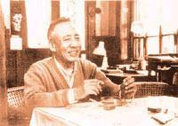
他的作品显示出作家成熟的独特的艺术风格：淡雅疏朗的诗情画意与朴素清新的泥土气息完美统一。这一独特风格对当代文学产生了极大的影响，形成了一个数量相当可观的作家群，被当代文坛誉为“荷花淀派”。由于他这一独特的艺术风格，他的小说又被称为“诗体小说”。
  著有长篇小说《风云初记》，中篇小说《铁木前传》，小说与散文集《白洋淀纪事》，散文集《津门小集》等。
赵树理“山药蛋派”《小二黑结婚》《李有才板话》

